Slide 1
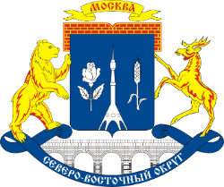
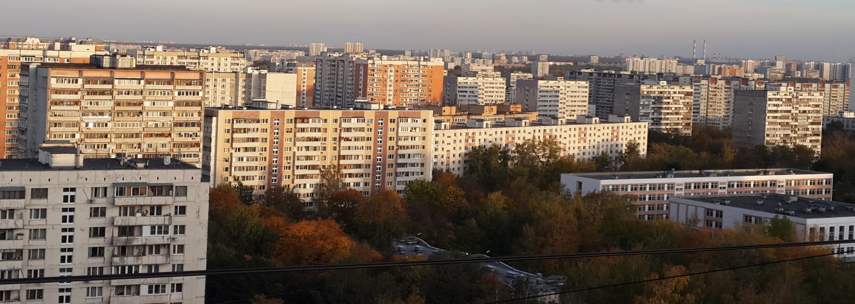
Северное Медведково
ОТЧЕТ
руководителя ГБУ «Жилищник района Северное Медведково» города Москвы о результатах
работы учреждения в 2022 году

Slide 2
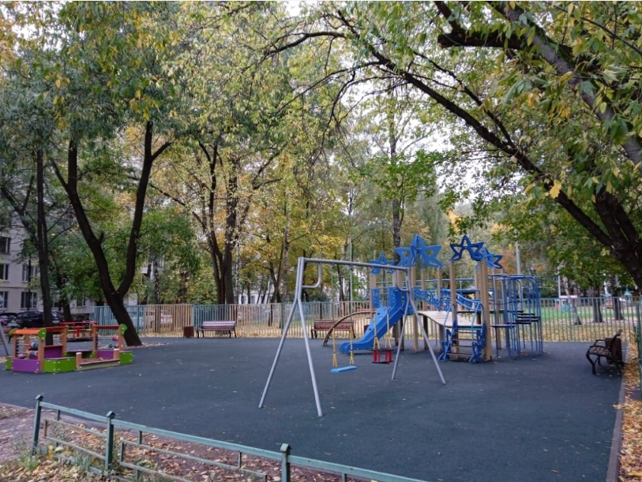
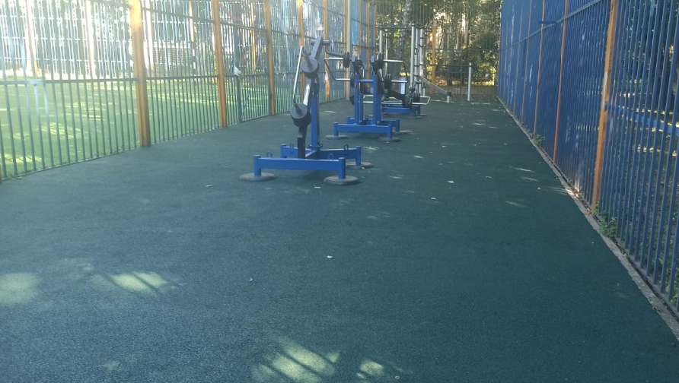
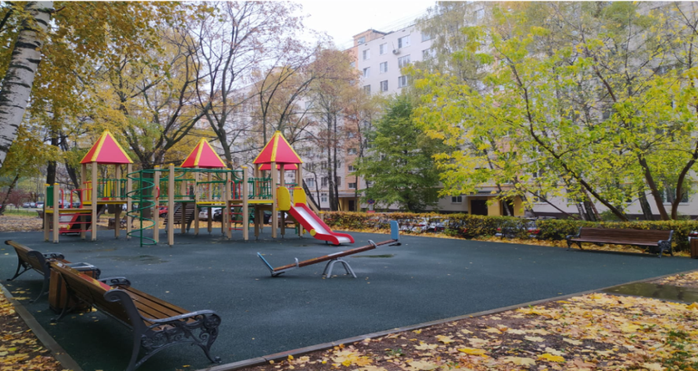
Северное Медведково
Благоустройство дворовых территорий
В 2022 году выполнено благоустройство 8 дворовых территорий за счет средств стимулирования управы района
Выполненные объемы работ:
Ремонт асфальтовых покрытий – 710 кв.м.;
Устройство бортового камня (садового) – 2 385 пог.м.;
Реконструкция детских и спортивных площадок – 18 шт.;
Замена резинового покрытия на детских и спортивных площадках – 5 618 кв.м.;
Замена МАФ – 564 шт.

Slide 3
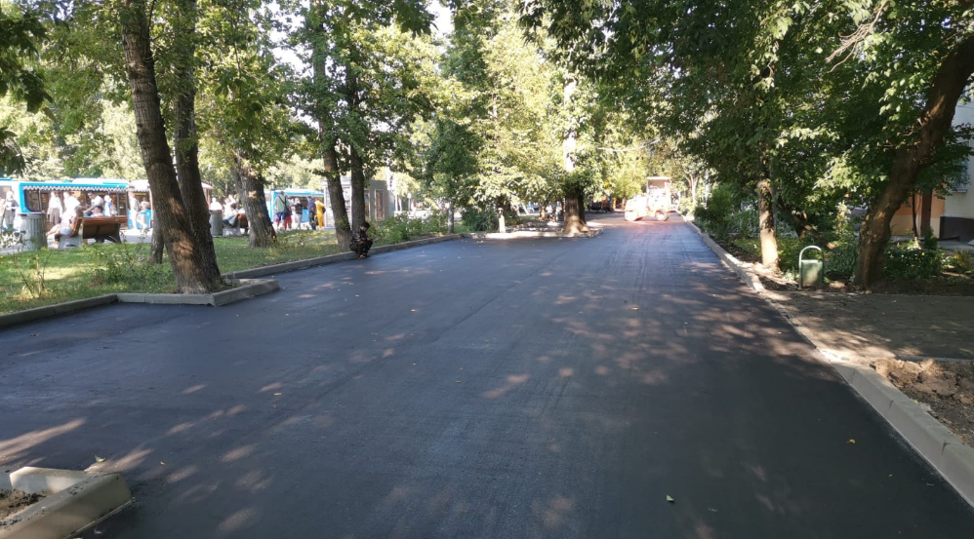
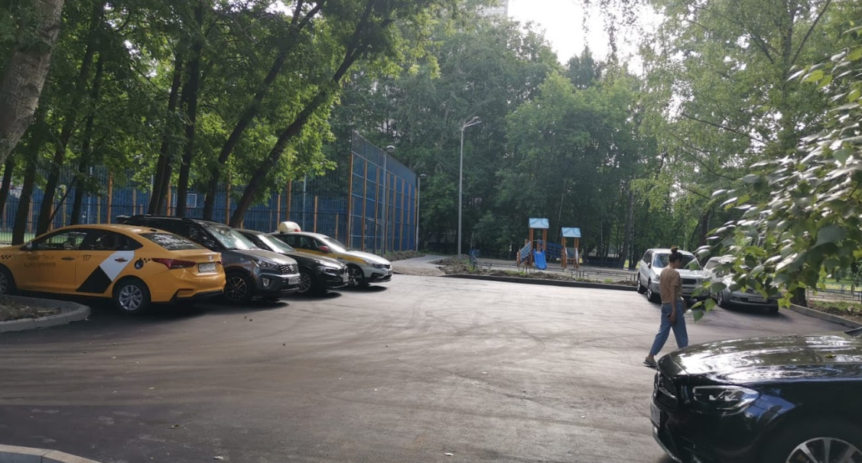
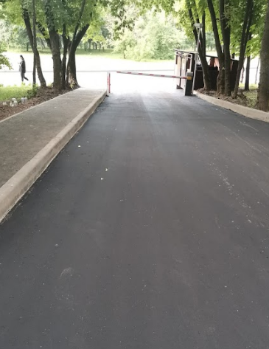
Северное Медведково
Ремонт АБП «Большими картами»
В 2022 году на 8 дворовых территориях были проведены работы по ремонту асфальтобетонного покрытия «Большими картами»
Выполненные объемы работ:
Ремонт проезжей части – 14 215 кв.м.;
Ремонт тротуара – 2 415 кв. м.;
Устройство новых парковочных карманов – 1 861 кв.м.;
Устройство новой тропиночной сети – 2 662 кв.м.;
Замена и устройство дорожного и садового бортового камня – 8 807 п.м.

Slide 4
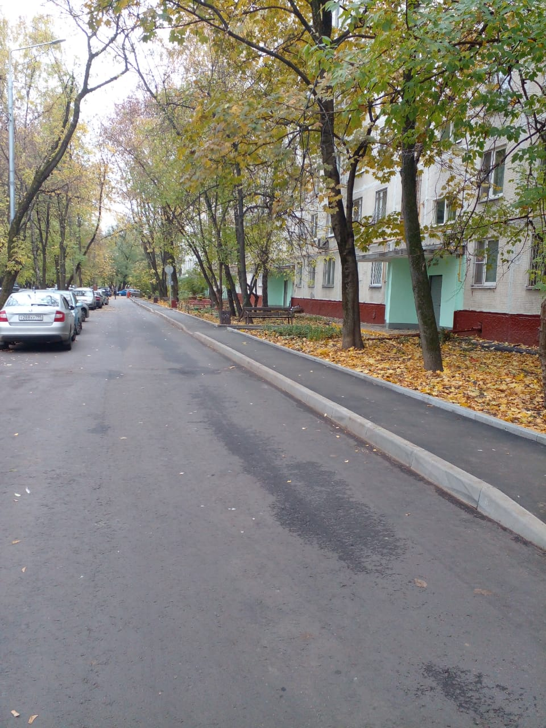
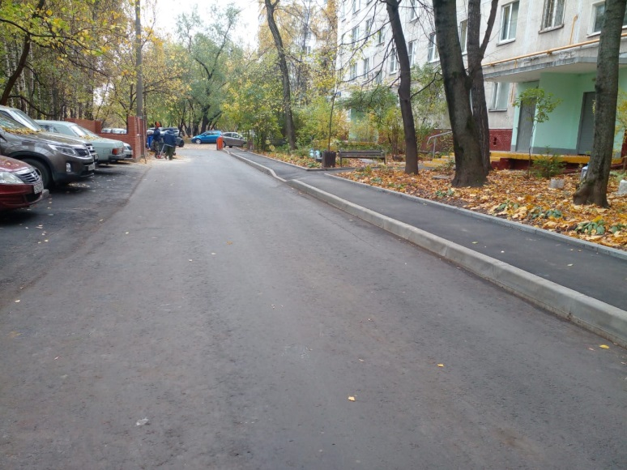
Северное Медведково
Благоустройство дворовых территорий за счет остатков средств 1 транша
В 2022 году на 1 дворовой территории были проведены работы по ремонту асфальтобетонного покрытия и замене бортового камня
Выполненные объемы работ:
Ремонт проезжей части – 1 320 кв. м.;
Ремонт тротуара – 250 кв. м.;
Устройство новой тропиночной сети – 1 690,5 кв.м.;
Замена и устройство дорожного бортового камня – 358 п.м.
Замена уличной мебели – 18 шт.

Slide 5
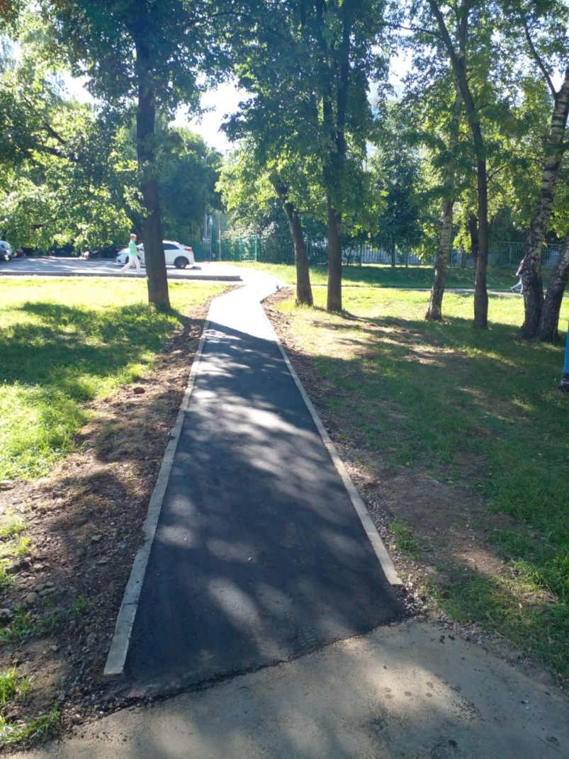
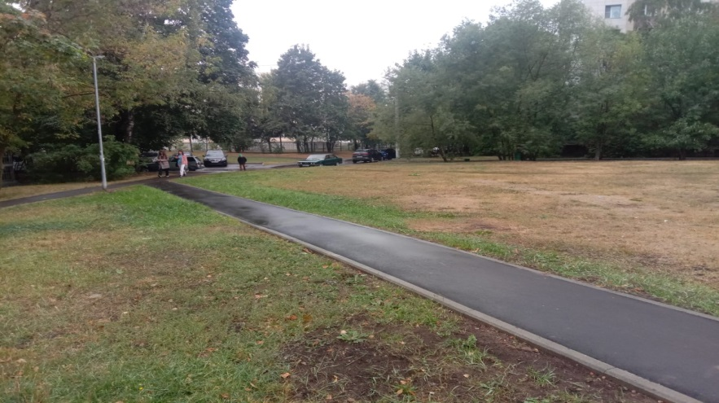
Северное Медведково
Благоустройство дворовых территорий за счет средств 2 транша
В 2022 году на 7 дворовых территориях были проведены работы по ремонту асфальтобетонного покрытия, замене бортового камня
Выполненные объемы работ:
Ремонт проезжей части – 1 367,00 кв. м.;
Ремонт тротуара – 85 кв. м.;
Устройство новой тропиночной сети – 424 кв.м.;
Замена и устройство дорожного и
садового бортового камня – 783 п.м.

Slide 6
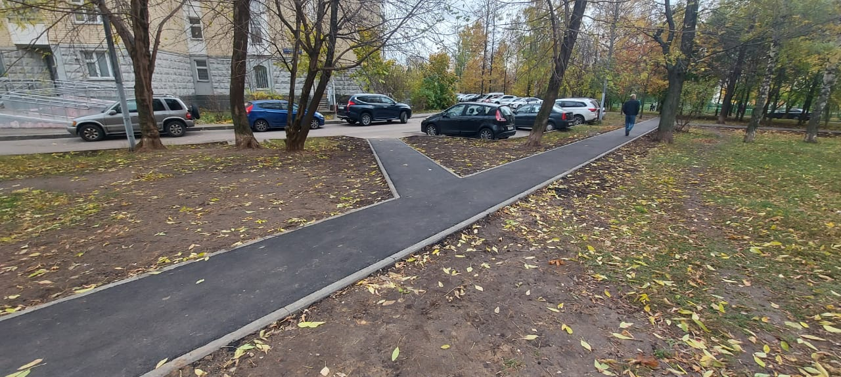
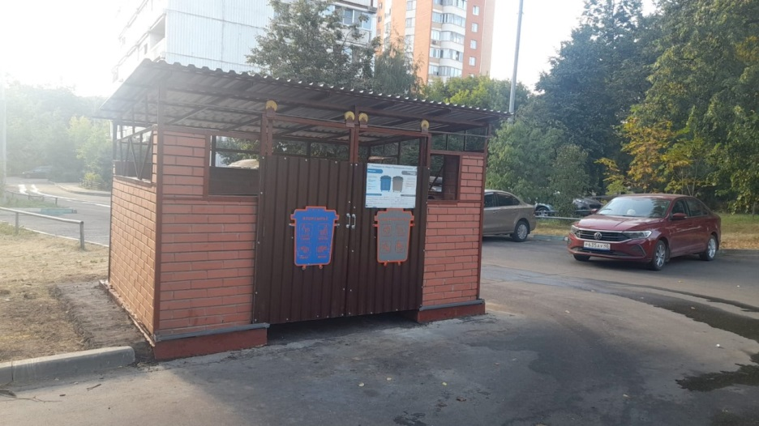
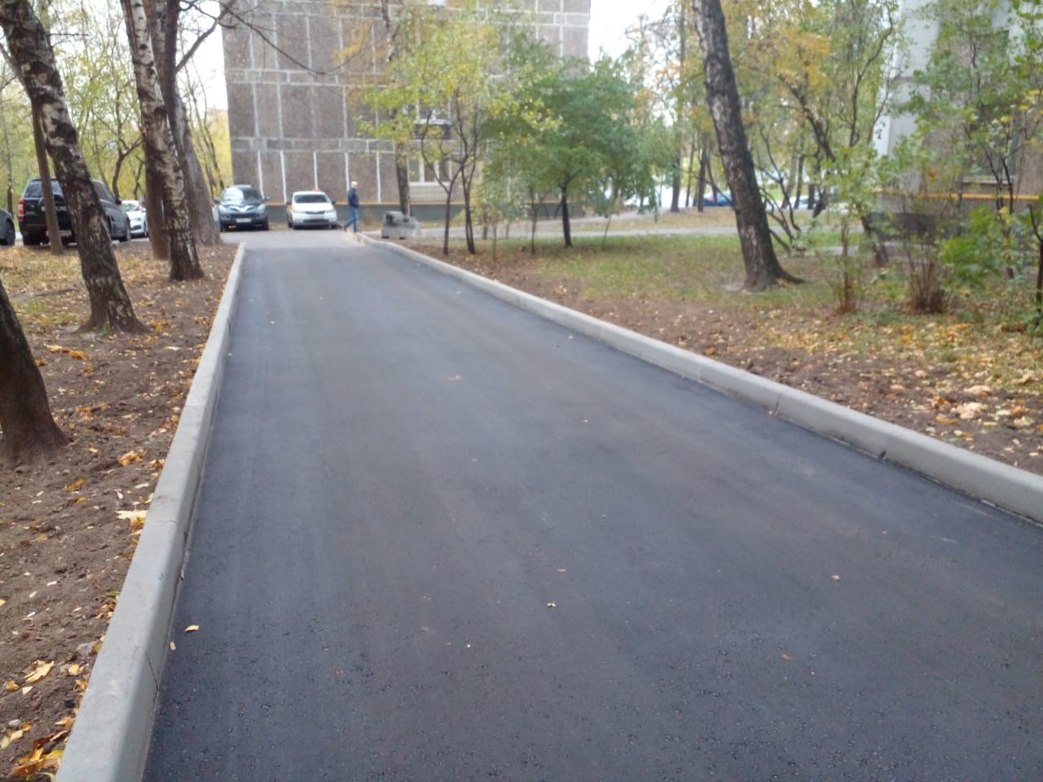
Северное Медведково
Благоустройство дворовых территорий за счет средств экономии
1 транша СУР, сложившейся от торгов
В 2022 году на 13 дворовых территориях были проведены работы по ремонту асфальтобетонного покрытия, замене бортового камня и реконструкции контейнерных площадок
Выполненные объемы работ:
Ремонт проезжей части – 2 839 кв. м.;
Ремонт тротуара – 640 кв.м.
Устройство новой тропиночной сети – 161,5 кв.м.;
Замена и устройство дорожного и садового бортового камня – 1 327 п.м.
Реконструкция контейнерных площадок – 11 шт.

Slide 7
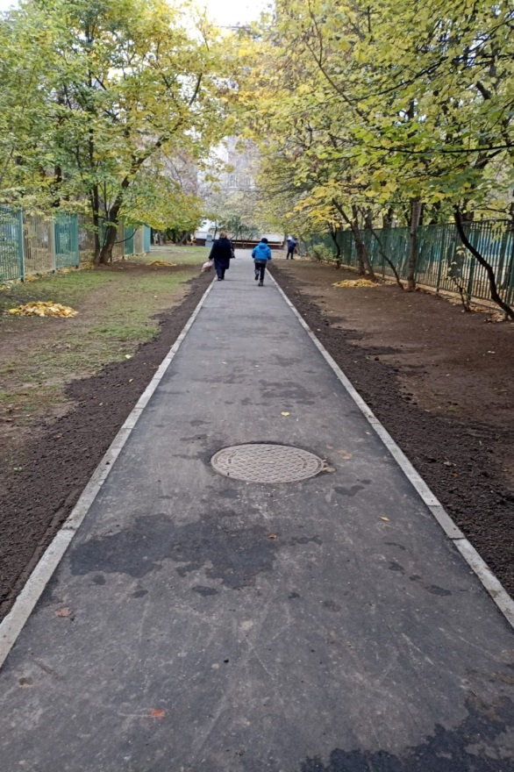
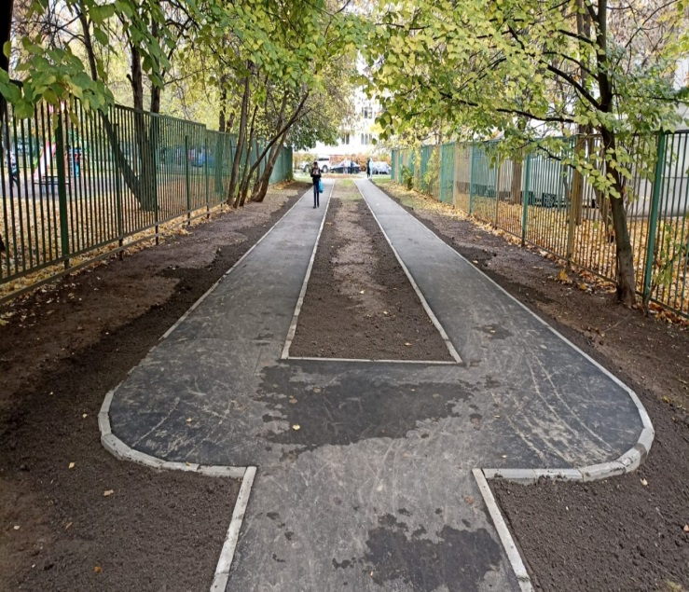
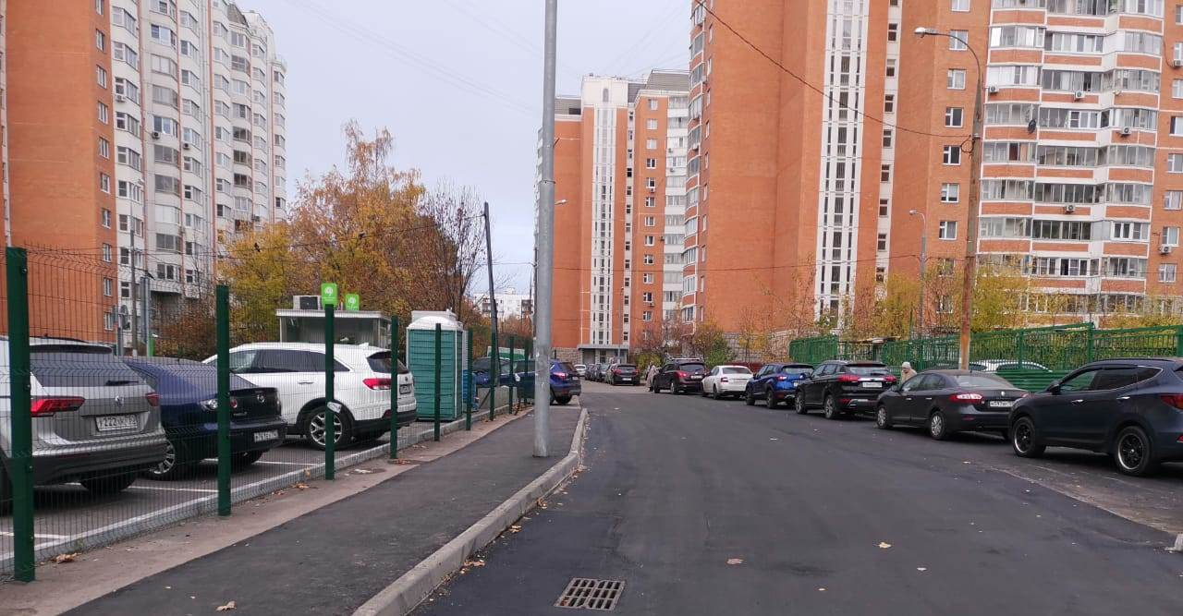
Северное Медведково
Благоустройство дворовых территорий за счет средств экономии, сложившейся от торгов при закупке МАФ силами Организации
В 2022 году на 6 дворовых территориях были проведены работы по ремонту асфальтобетонного покрытия и замене бортового камня
Выполненные объемы работ:
Ремонт проезжей части – 2 107 кв.м.;
Ремонт тротуара – 134 кв.м.
Устройство новой тропиночной сети – 675 кв.м.;
Замена и устройство дорожного и садового бортового камня – 1 345 п.м.

Slide 8
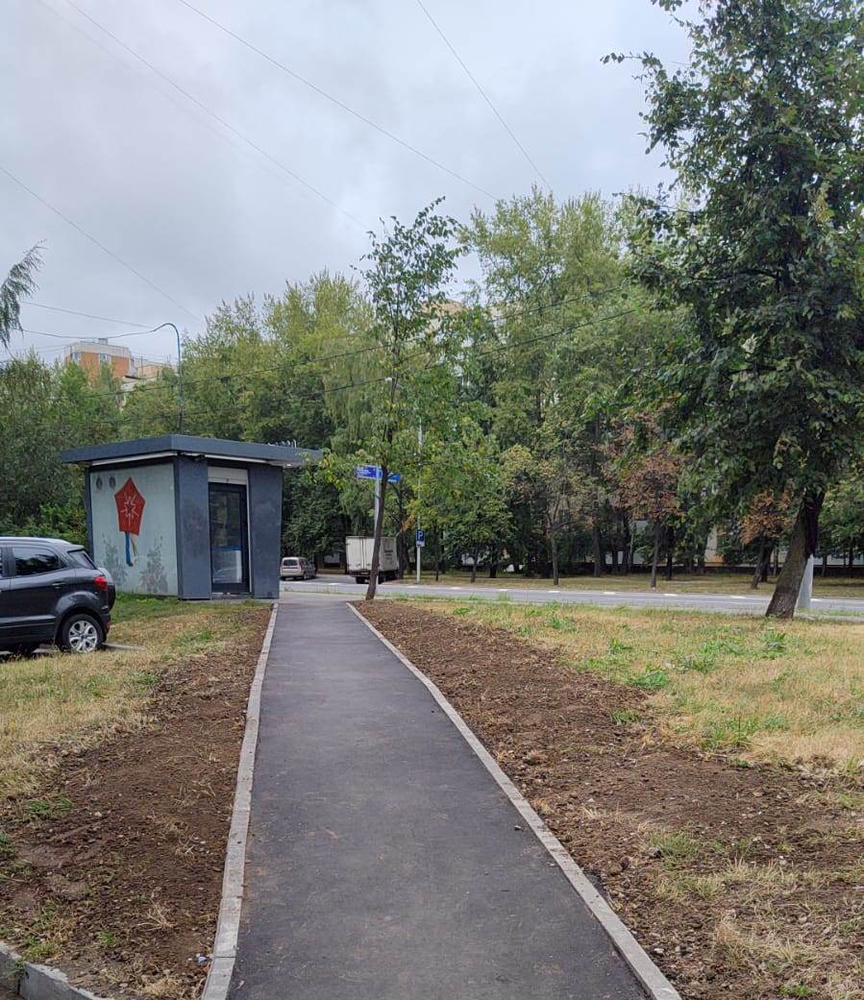
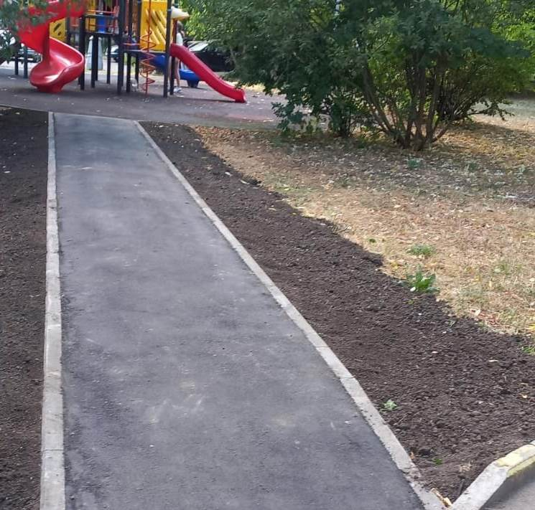
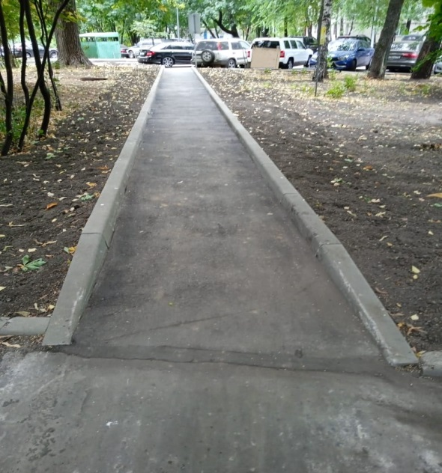
Северное Медведково
Благоустройство дворовых территорий за счет средств экономии 2021 года в рамках программы «ремонт АБП большими картами»
В 2022 году на 3 дворовых территориях были проведены работы по устройству дорожно-тропиночной сети и замене бортового камня
Выполненные объемы работ:
Устройство новой тропиночной сети – 75 кв.м.;
Замена бортового камня – 114 п.м.

Slide 9
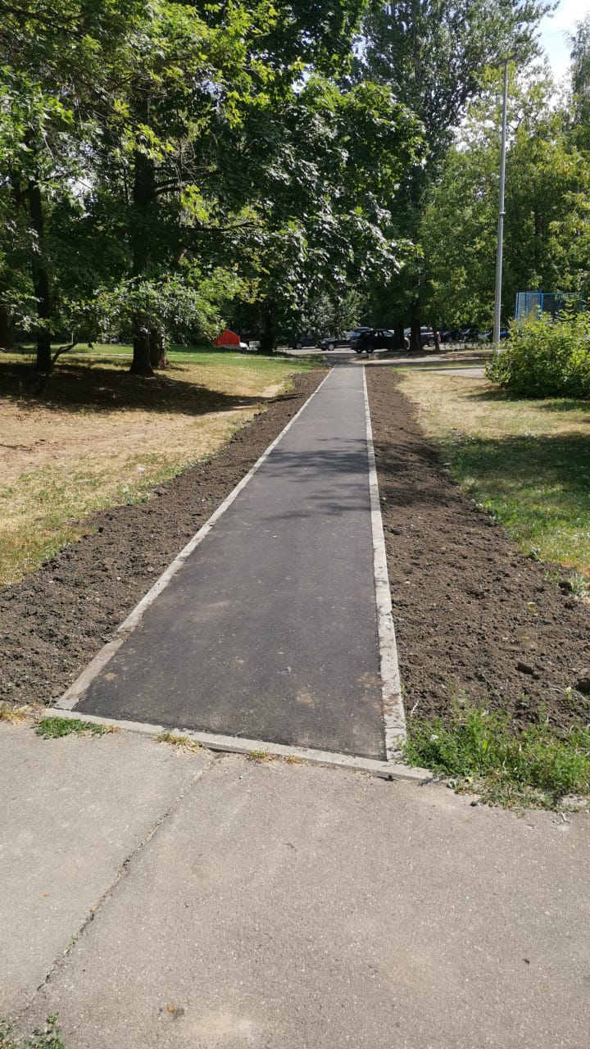
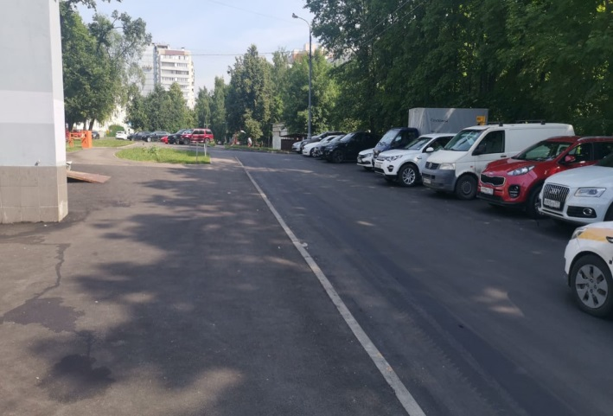
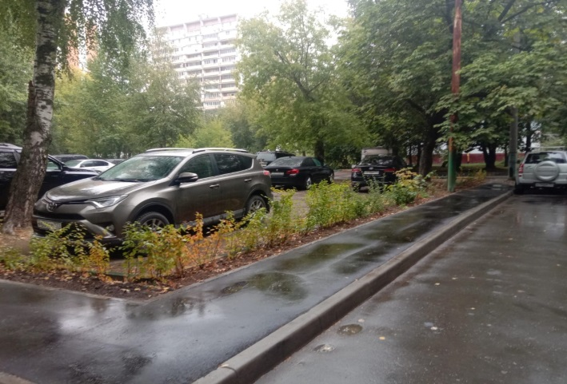
Северное Медведково
Благоустройство дворовых территорий за счет средств экономии 2021 года в рамках программы «Развитие городской среды»
В 2022 году на 7 дворовых территориях были проведены работы по ремонту асфальтобетонного покрытия и замене бортового камня
Выполненные объемы работ:
Ремонт проезжей части – 2 400 кв.м.;
Ремонт тротуара – 355 кв. м.;
Устройство новых парковочных карманов – 549 кв.м.;
Устройство новой тропиночной сети – 1 035 кв.м.;
Замена и устройство дорожного и садового бортового камня – 1 631 п.м.

Slide 10
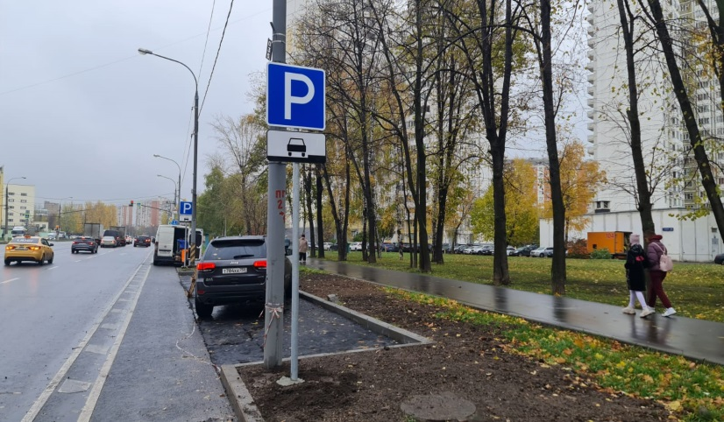
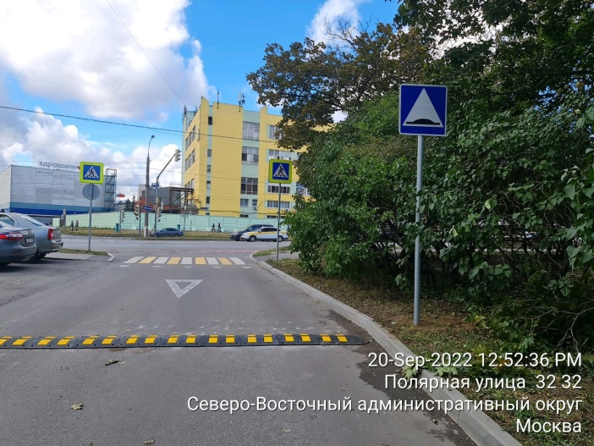
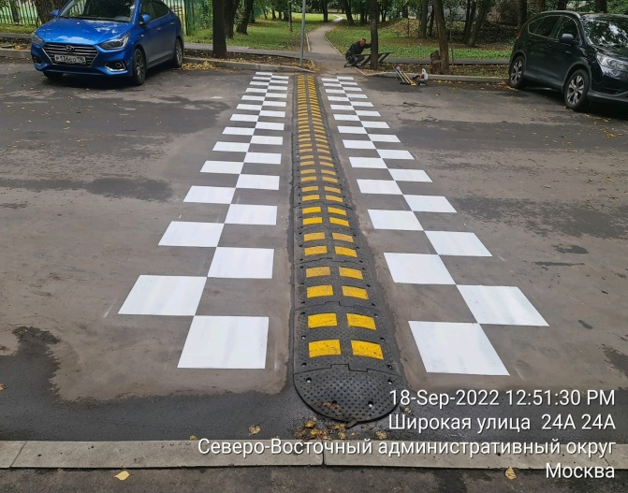
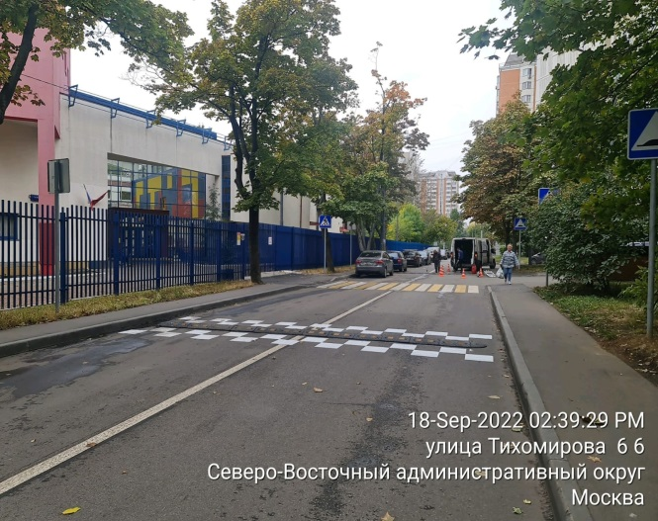
Северное Медведково
Выполнение работ в рамках реализации комплексной схемы организации
дорожного движения на улично-дорожной сети и дворовых территориях района Северное Медведково
В рамках программы проведены следующие виды работ:
Замена АБП
Устройство АБП
Понижение бортового камня на пешеходном переходе
Устройство бортового камня
Устройство парковочных карманов
Установка дорожных знаков
Установка ИДН

Slide 11
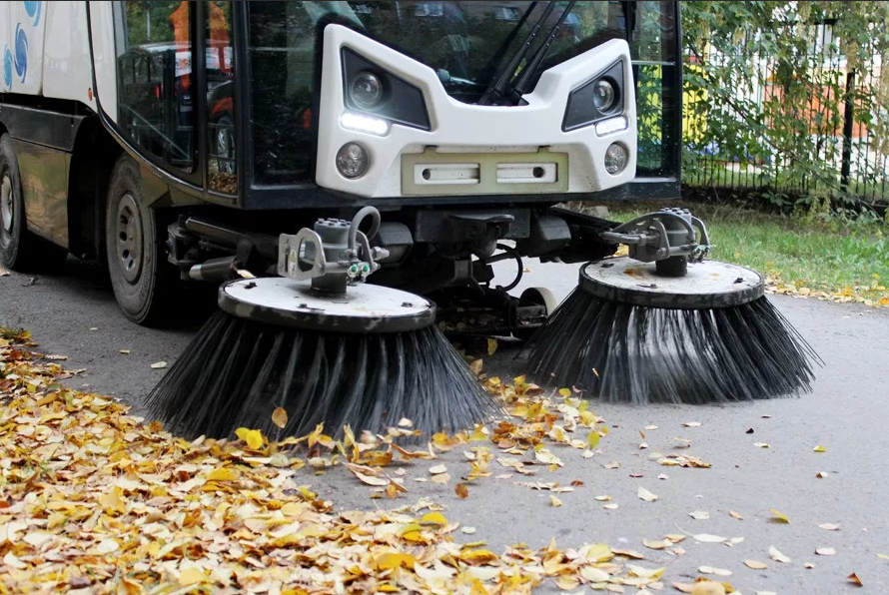
Северное Медведково
Содержание и уборка территории
240 дворовые территории
Общая уборочная площадь – 1 678 655,8 кв. м, из них:
механизированная уборка – 109 996,21 кв. м; ручная уборка – 1 568 659,59 кв. м
19 объектов дорожного хозяйства
Общая площадь объектов 3-й категории – 260 134,45 кв. м.
Общая площадь объекта 9-й категории – 5 269,9 кв. м.
В уборке территории в зимний период задействовано 422 человек:
- 210 рабочих комплексной уборки;
- 75 дворников;
- 82 водителя и механизатора
- 16 рабочих зеленого хозяйства
- 24 дорожных рабочих
-15 асфальтобетонщиков
В уборке дворовых территорий используется роторное оборудование – 232 единиц, 19 единиц автомобильной техники и 28 единиц самоходной техники

Slide 12
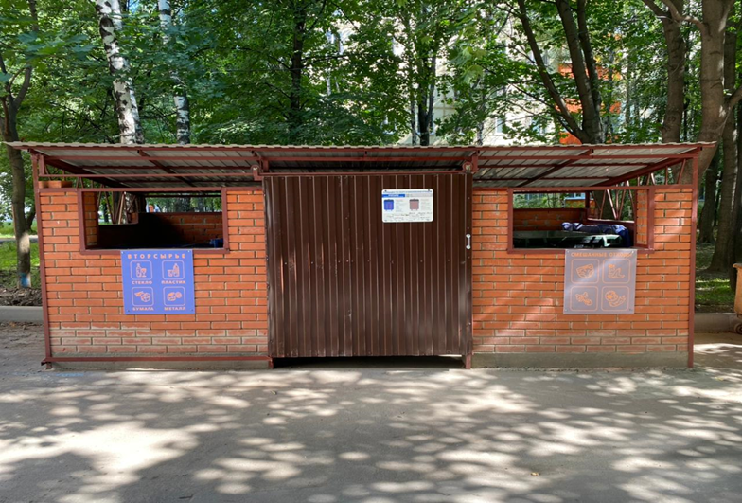
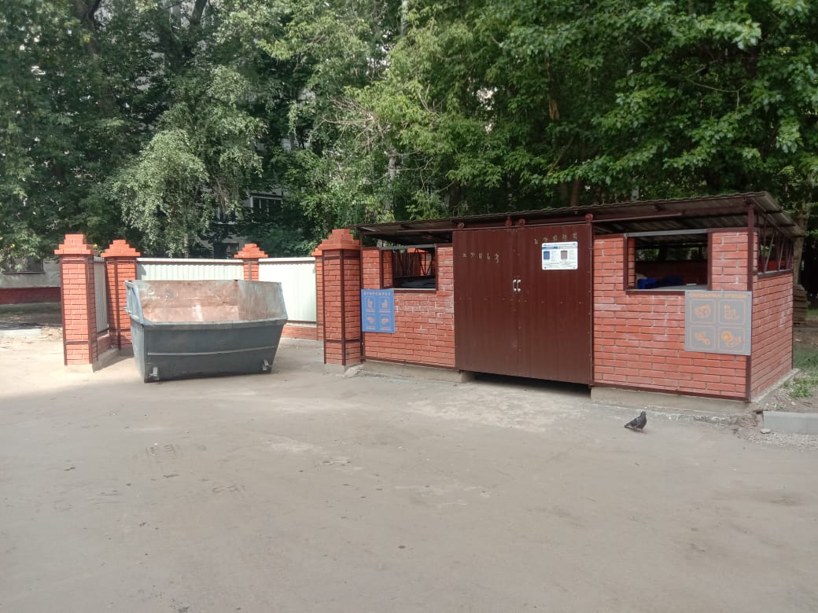
Северное Медведково
Содержание контейнерных площадок
Для вывоза ТБО и осуществления раздельного сбора отходов
установлено 257 шт. контейнеров для ТБО и 141 контейнеров для РСО на оборудованных 155 контейнерных площадках
Для вывоза КГМ
установлен 30 бункер-накопителей емкостью по 8 куб. м.
Вывоз ТБО производится ежедневно в соответствии с утвержденным графиком.
Вывоз КГМ производится по мере заполнения бункеров мусором на основании заявок мастеров, обслуживающих жилой фонд.
Ежедневный вывоз КГМ (среднее значение) составляет – 13 бункеров в день.

Slide 13
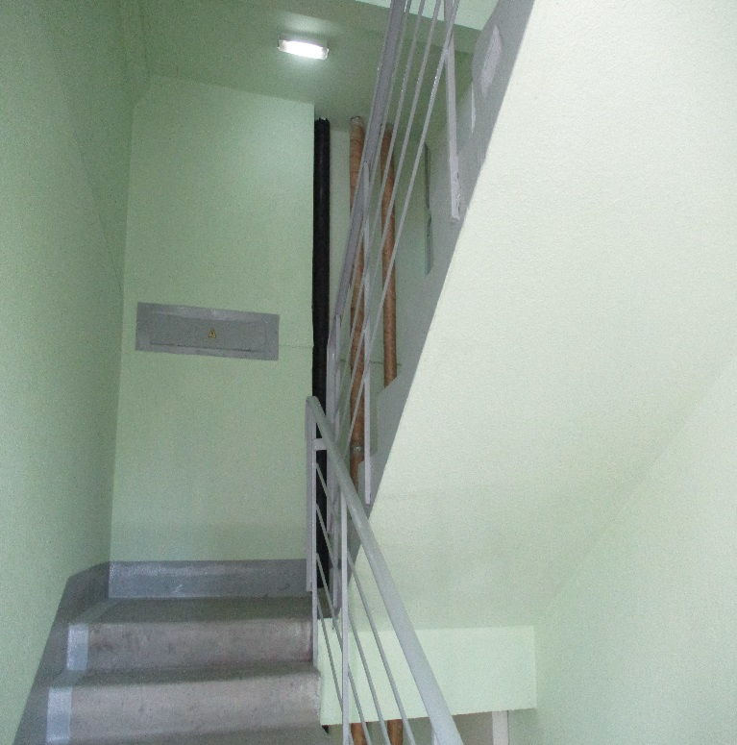
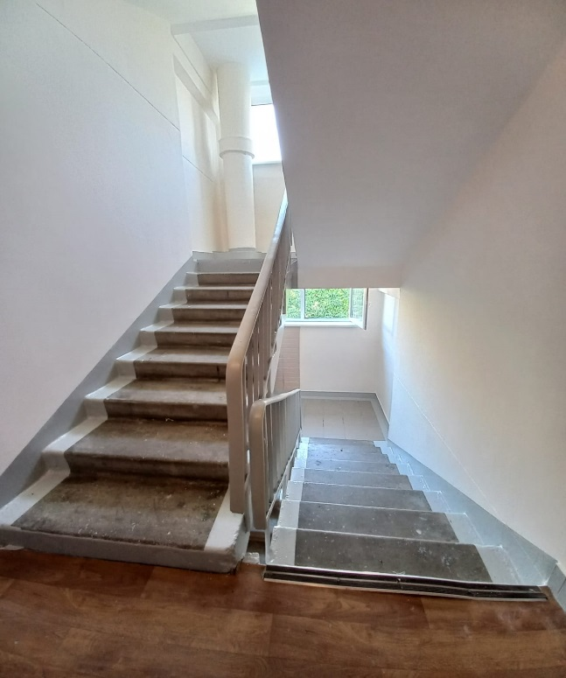
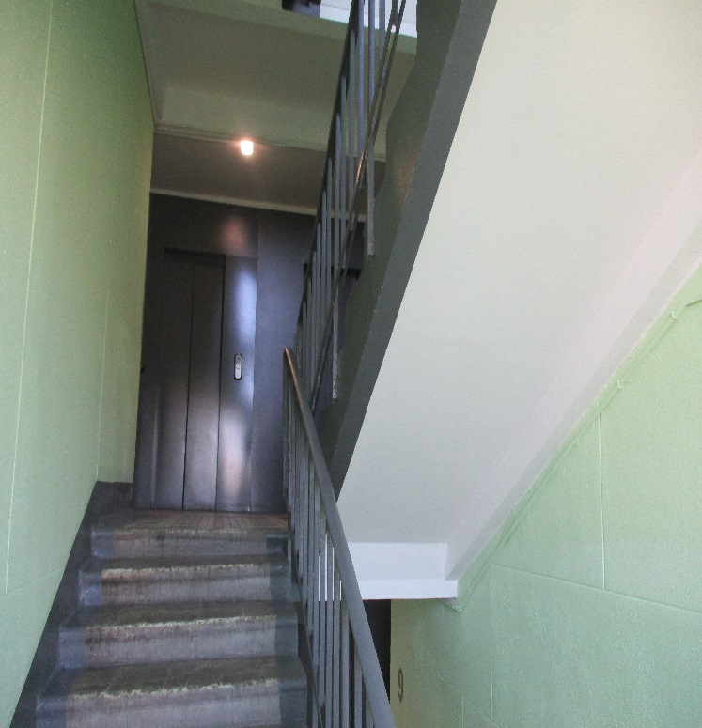
Северное Медведково
Содержание МКД
В 2022 году в рамках программы по ремонту подъездов многоквартирных домов был выполнен косметический ремонт в 99 подъездах.
.

Slide 14
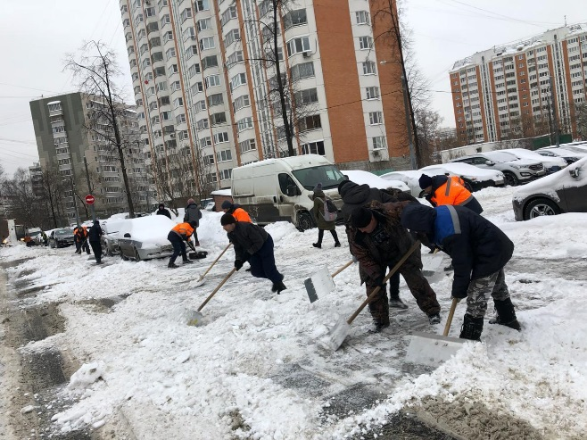
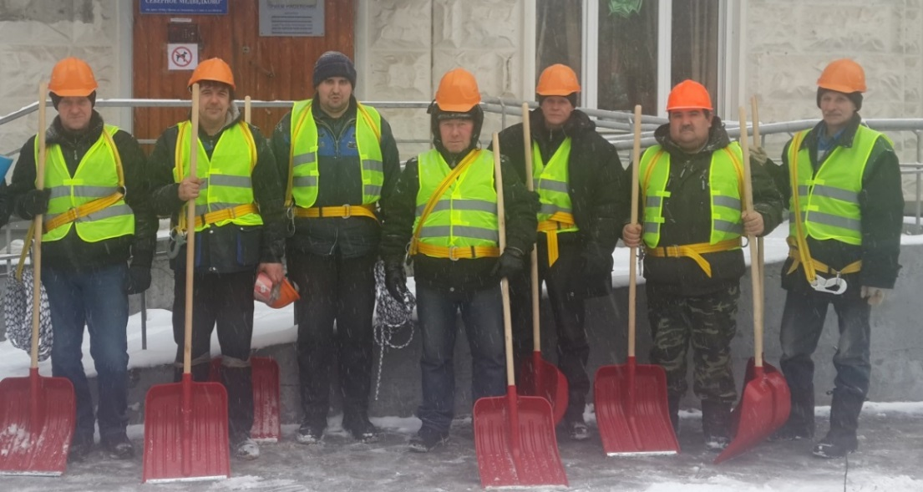
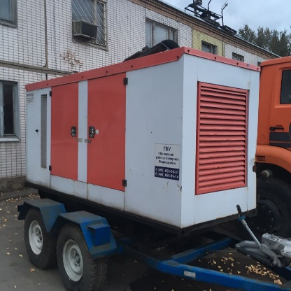
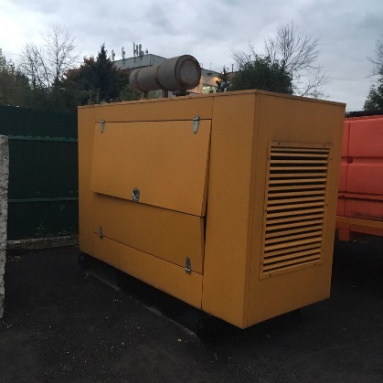
Северное Медведково
Подготовка к зиме объектов жилищного фонда, коммунального хозяйства
Основой задачей при эксплуатации жилого фонда в зимний период является бесперебойное обеспечение жителей услугами тепло-энергоснабжения, обеспечение комфортного содержания жилого фонда.
В распоряжении ГБУ имеется:
15 тепловых пушек, в том числе 11 электрических и 4 на газовом и жидком топливе.
5 передвижных электростанций (мощностью от 5 до 50 кВт- 3 шт, от 50 до 400 кВт- 2 шт.).
В постоянную готовность приведена аварийная служба (сформированы 4 бригады по 4 чел. с графиком работы 1/3).

Slide 15
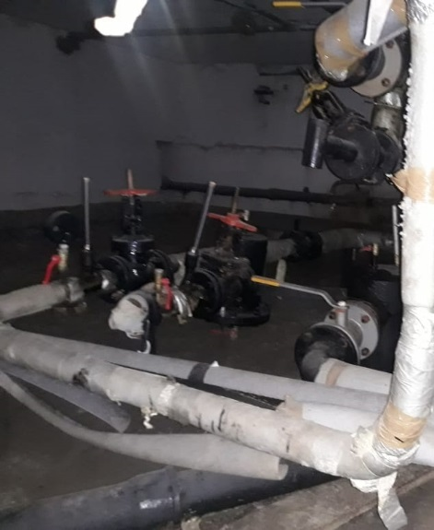
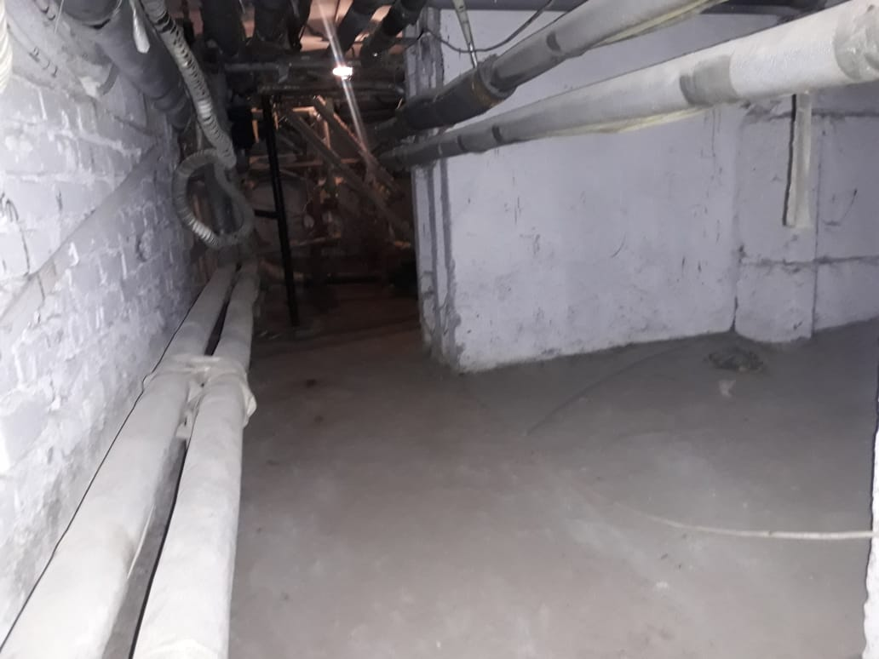
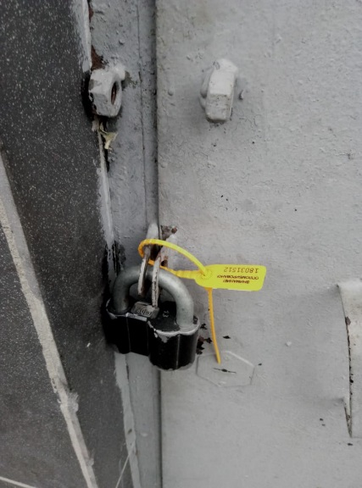
Северное Медведково
Работа по контролю за состоянием
подвалов, чердаков, подъездов, домовладений
ГБУ «Жилищник района Северное Медведково» осуществляет контроль за содержанием в технически исправном состоянии подвальных и чердачных помещений и их закрытие. Выполнены мероприятия по обеспечению контроля за чердачными и подвальными помещениями с пульта ОДС по средствам датчиков открытия дверей.
В целях обеспечения контроля за закрытием подвалов и чердаков ГБУ «Жилищник района Северное Медведково» совместно с сотрудниками ОВД и ОПОП проводятся плановые и внеплановые проверки. Данный вопрос находится на постоянном контроле управы района.

Slide 16
Северное Медведково
Работа с собственниками МКД
Ежемесячные начисления за ЖКУ | Общее количество лицевых счетов
176,1 миллиона рублей | 37598
Общее количество лицевых счетов с задолженностью | Сумма задолженности
1732 | 109,76 миллионов рублей
Меры по снижению дебиторской задолженности жителей:
Досудебное взыскание дебиторской задолженности населения:
- в 2022 году направлено 83 247 долговых ЕПД.
- произведен автообзвон 26 100 неплательщиков;
- направлено должникам 29 986 уведомлений о наличии задолженности на сумму 63,6 млн.руб;
- с 01.01.2022 по 31.12.2022 действующих договоров о реструктуризации задолженности 98 на сумму 10 630 581рублей 75 коп.
Судебное взыскание дебиторской задолженности населения:
- подано 931 исковых заявлений и заявлений о выдаче судебного приказа на общую сумму 70 513 536,91рублей.
- получено 610 вступивших в законную силу судебных решений на сумму взыскания 47 698 428,07 рублей.
в банки направлено 557 исполнительных документов на сумму 39,2 млн.руб.
По состоянию на январь 2022 года общая задолженность составляла -109,76 млн. руб.
на декабрь 2022 г. - 56,6 млн. руб.
Эффект от проведенных мероприятий в 2022 год составил 53, 1 млн. руб.

Slide 17
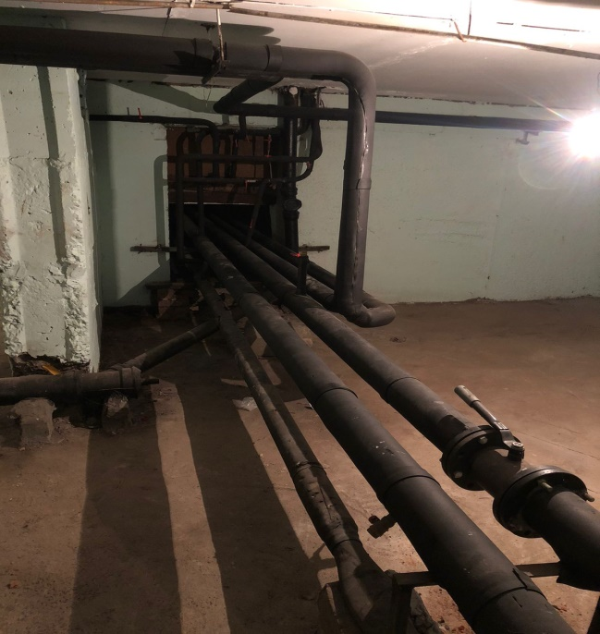
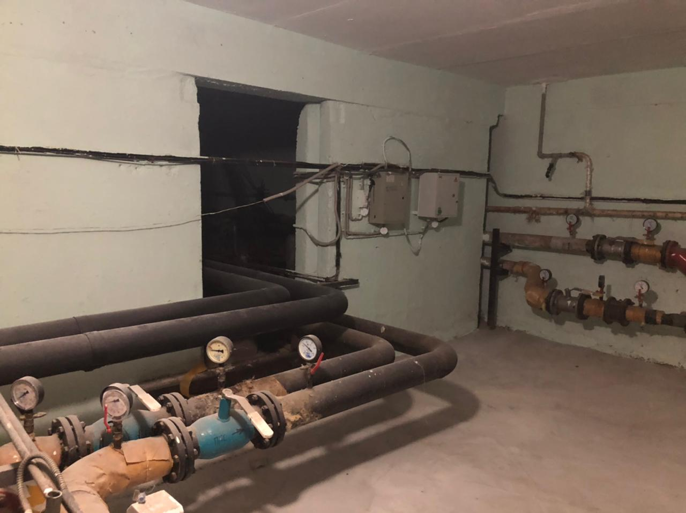
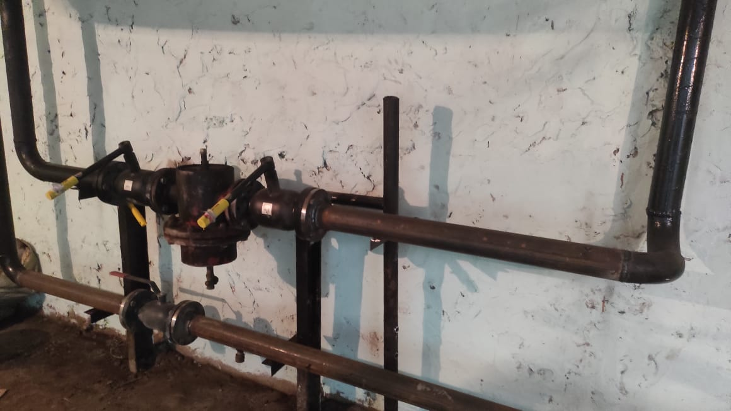
Северное Медведково
Региональная программа капитального ремонта
В 2022 году силами ГБУ «Жилищник района Северное Медведково» выполнялся капитальный ремонт в жилых домах в районе Северное Медведково по 5-ти адресам: ул. Грекова, дом 1, Заревый пр-д, дом 8 корп.1, ул. Сухонская, дом 15, ул. Широкая, дом 16 и 20.
По всем адресам выполнены работы по замене магистральных трубопроводов ХВС, ГВС, центрального отопления и канализации, а также по ремонту подвалов. Работы по замене кровли выполнены по Заревому пр., д.8, к.1.
На 2023 год перенесены работы по ремонту кровли по адресу: ул. Сухонская, дом 15 и ремонту фасадов по адресам: ул. Грекова, дом 1, Заревый пр., дом 8, к.1 и ул. Сухонская, д. 15.
ул. Сухонская, дом 15

Slide 18
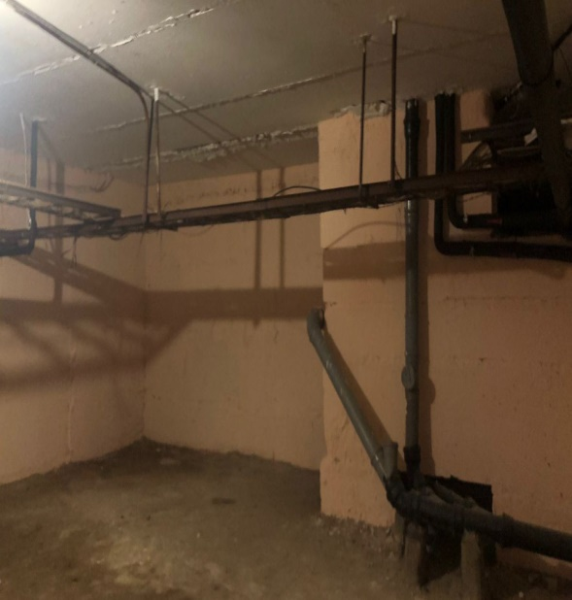
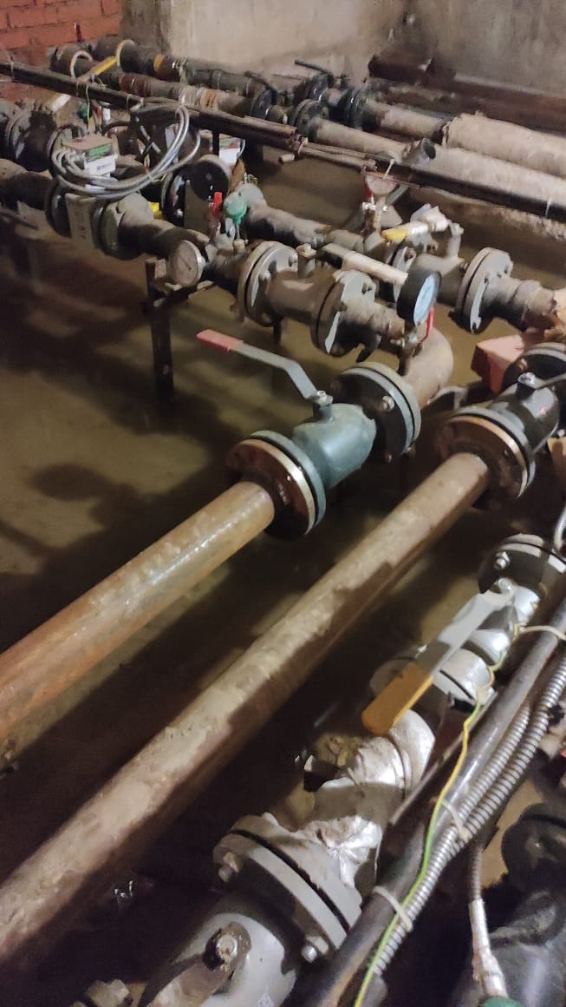
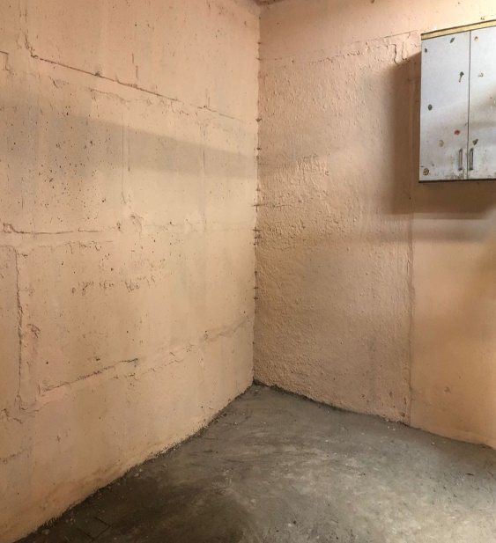
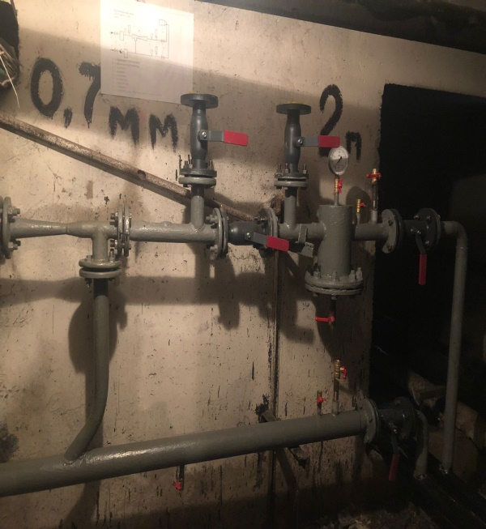
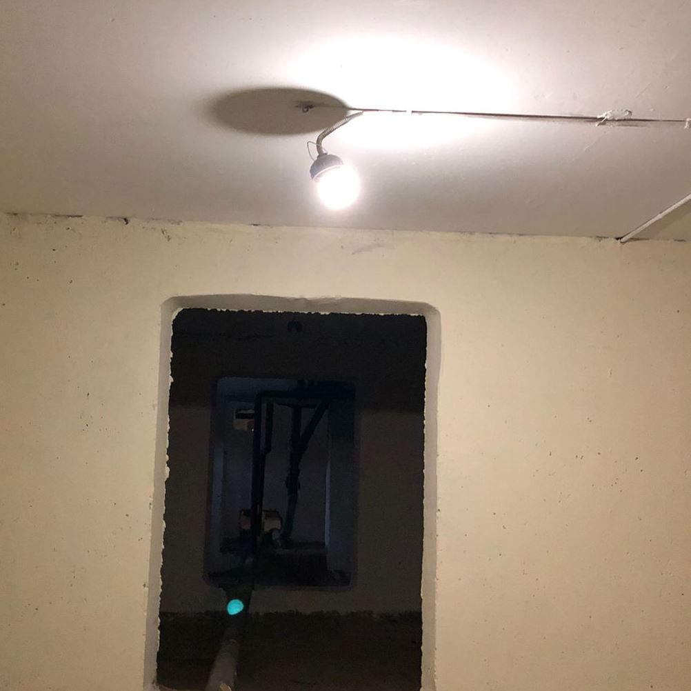
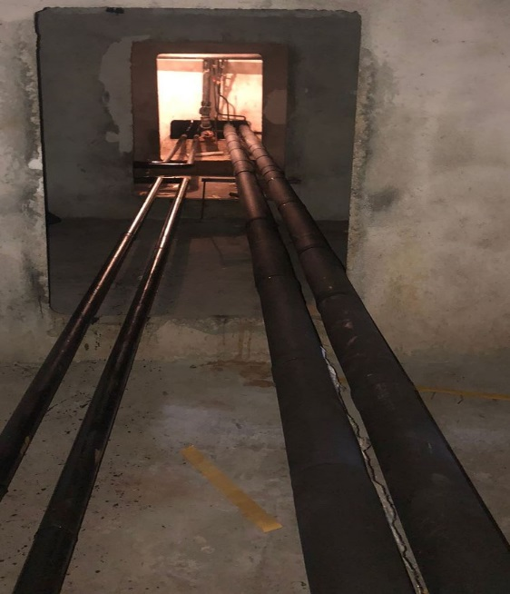
пр-д Заревый, дом 8, корп. 1
ул. Широкая, дом 16

Slide 19
ул. Грекова , дом 1
ул. Широкая, дом 20

Slide 21
Северное Медведково
Региональная программа капитального ремонта
В 2021 году в районе Северное Медведково подрядными организациями ФКР выполнены работы по капитальному ремонту в 8-ми МКД, из них силами:
ООО "Бастион" ул. Грекова, д. 4
ООО ПСК "СТРОЙСФЕРА" пр. Шокальского, д. 61 к 1, пр. Шокальского, д. 61 к 2
ООО "СДС-СЕРВИС" ул. Молодцова, д. 4
ООО "СОЗДАНИЕ " пр. Студеный, д. 3, пр. Студеный, д. 5
ООО "СЕРВИС ПЛЮС" пр. Студеный, д. 7
ООО СК "ОЛИМП" пр. Шокальского, д. 28А

Slide 22
Северное Медведково
.СПАСИБО ЗА ВНИМАНИЕ!

